Slide 1
「わたしたちの群馬県
～県の広がり～」
について、答えましょう。

Slide 2
群馬県は、日本の（ ）あたりにある。

Slide 3
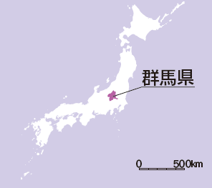
真ん中

Slide 4
群馬県は、（ ）地方にある。

Slide 5
関東（地方）

Slide 6
群馬県の北は、
（ ）県と（ ）県が接している。

Slide 7
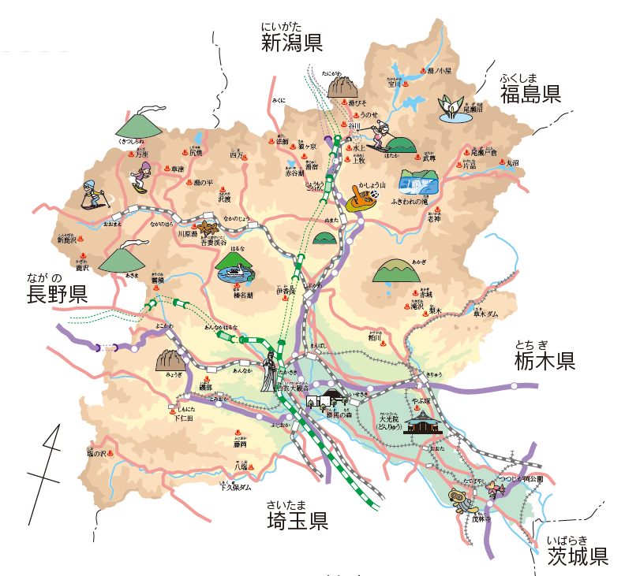
新潟（県）と福島（県）

Slide 8
群馬県の東は、
（ ）県が接している。

Slide 9
栃木（県）

Slide 10
群馬県の南は、
（ ）県が接している。

Slide 11
埼玉（県）

Slide 12
群馬県の西は、
（ ）県が接している。

Slide 13
長野（県）

Slide 14
山が多く集まっている地形は
（ ）である。

Slide 15
山地

Slide 16
平らな土地が広がっている地形は？

Slide 17
平地

Slide 18
土地の高さや山・川の場所など、その土地の地形のようすを表した地図を？

Slide 19
ち せい ず
地勢図

Slide 20
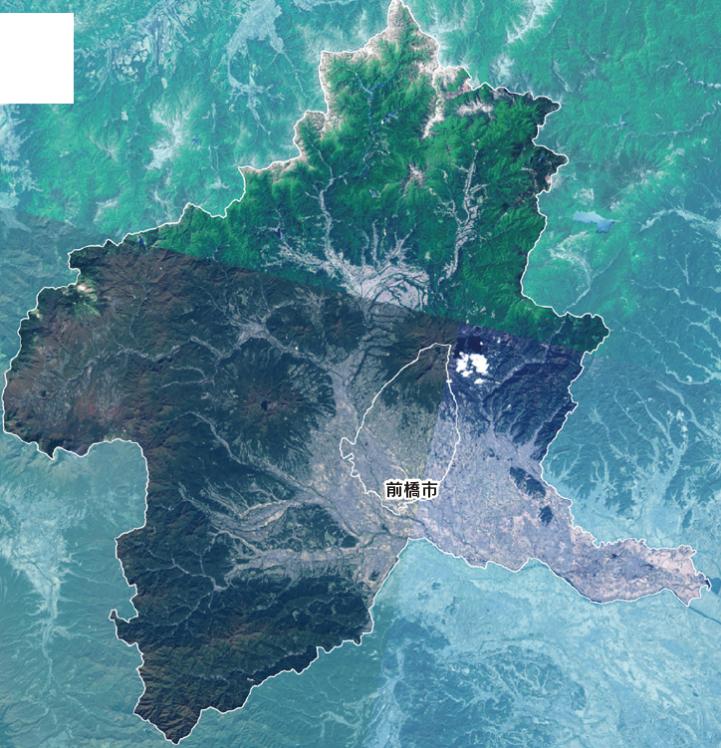
人工衛星からとった写真のことを？

Slide 21
えい せい しゃ しん
衛星写真

Slide 22
高さが等しい場所をむすんで引いた線のことを？

Slide 23
等高線

Slide 24
群馬県は、北部や西部には
（ ）が多い。

Slide 25
山 地

Slide 26
平らで低い地形のことを？

Slide 27
平 野

Slide 28
群馬県には、平野が少しあるが、
（ ）部にある。

Slide 29
南東（部）

Slide 30
群馬県には、いくつかの川が流れているが、（ ）から平野にむかって流れている。

Slide 31
山 地

Slide 32
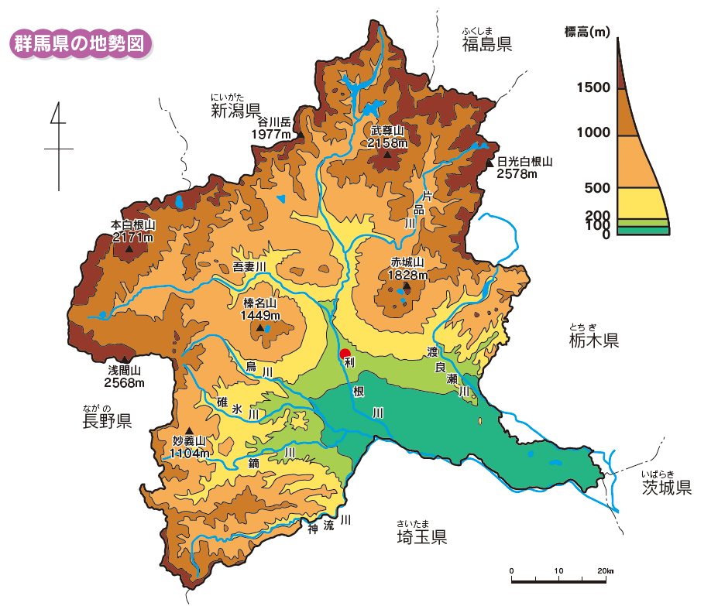
標高
何ｍ～
何ｍの間を表すか？

Slide 33
１０００ｍ～
１５００ｍ
の間

Slide 34
標高
何ｍ～
何ｍの間を表すか？

Slide 35
２００ｍ～
５００ｍ
の間

Slide 36
浅間山は、県の（ ）の方にあり、
（ ）県とのさかいにある。

Slide 37
西（の方）
長野（県）

Slide 38
その土地の使われ方を表した地図のことを？

Slide 39
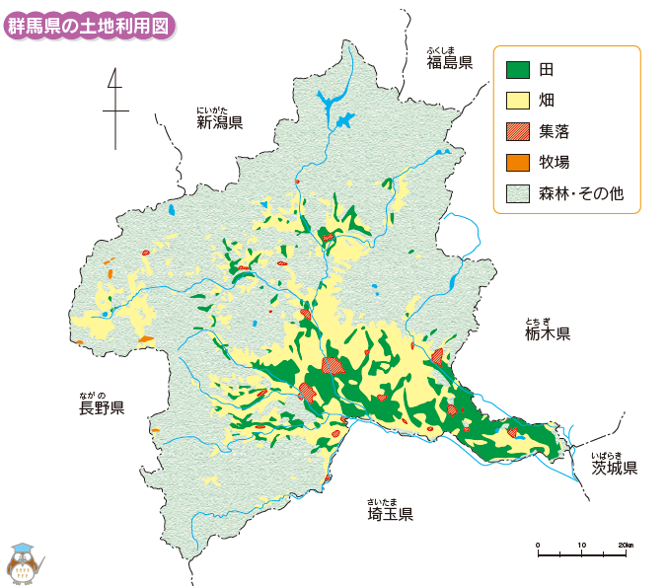
土地利用図

Slide 40
群馬県の土地利用図によると、群馬県には、（ ）が多い。

Slide 41
森 林

Slide 42
（ ）や（ ）の方は、ほとんどが森林になっている。

Slide 43
北や西（の方）

Slide 44
平らな土地の県の南東には、（ ）が多い。

Slide 45
田

Slide 46
人が集まって住んでいる場所のことを？

Slide 47
集落

Slide 48
赤城山や榛名山のふもとには、（ ）がたくさんある。

Slide 49
畑

Slide 50
浅間山のあたりには、（ ）や畑になっているところもある。

Slide 51
牧場

Slide 52
県の中心となる役所があるところを？

Slide 53
県庁所在地

Slide 54
群馬県の県庁所在地は？

Slide 55
前橋市

Slide 56
前橋市は、群馬県の真ん中より、
少し（ ）にある。

Slide 57
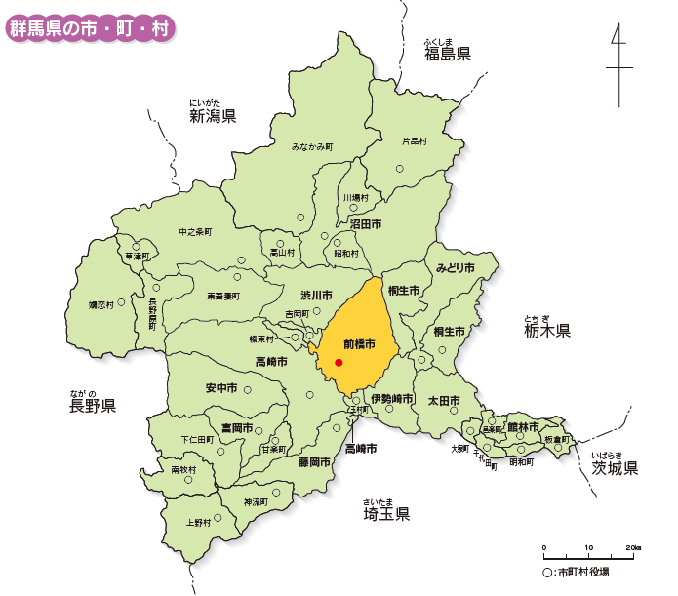
南 東

Slide 58
前橋市役所から見ると、高崎市役所は
（ ）の方角にあり、
きょりは（ ）ｋｍくらいある。

Slide 59
南西 １０（ｋｍ）

Slide 60
地図上できょりを調べる方法としては、
（ ）や（ ）を使う方法がある。

Slide 61
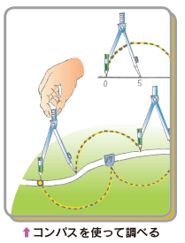
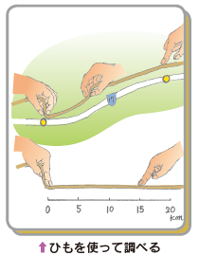
コンパスやひも

Slide 62
群馬県には、いくつの市があるか？

Slide 63
１２

Slide 64
前橋市は、（ ）つの市、（ ）つの町、（ ）つの村ととなりあっている。

Slide 65
５（つの市）
２（つの町）
１（つの村）

Slide 66
５つの市とは？

Slide 67
高崎市 渋川市
沼田市 桐生市
伊勢崎市

Slide 68
２つの町とは？

Slide 69
玉村町
吉岡町

Slide 70
１つの村とは？

Slide 71
榛東村

Slide 72
自動車・トラック・電車などで、人・物が移動することや、そのための道路や線路などのことを？

Slide 73
交 通

Slide 74
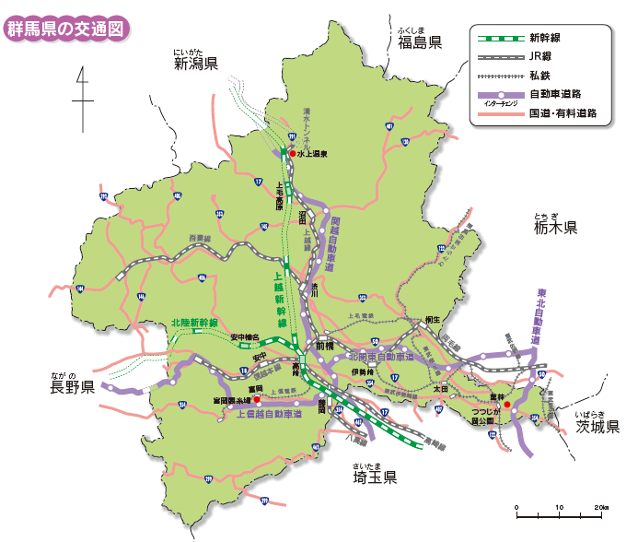
群馬県に通っている高速道路は、
東北自動車道、上信越自動車道、
（ ）、（ ）である。

Slide 75
関越自動車道
北関東自動車道

Slide 76
群馬県に通っている新幹線は、
北陸新幹線と（ ）である。

Slide 77
上越新幹線

Slide 78
群馬県と栃木県の間に通っているＪＲ線は？

Slide 79
両毛線

Slide 80
前橋市と桐生市を結ぶ私鉄は？

Slide 81
上毛電鉄（上電）

Slide 82
伊勢崎市、太田市、館林などを結ぶ私鉄は？

Slide 83
東武伊勢崎線

Slide 84
人々が生活する上で必要な物やことを
産み出したり、提供したりするさまざまな仕事のことは？

Slide 85
産 業

Slide 86
嬬恋村では、（ ）づくりがおこなわれている。

Slide 87
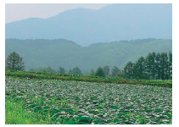
キャベツ（づくり）

Slide 88
昭和村では、（ ）づくりがおこなわれている。

Slide 89
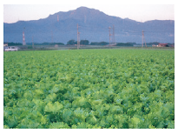
レタス（づくり）

Slide 90
沼田市では、（ ）づくりがおこなわれている。

Slide 91
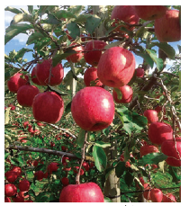
りんご（づくり）

Slide 92
だるまづくりで有名なのは（ ）市である。

Slide 93
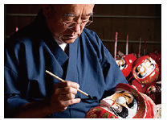
高崎（市）

Slide 94
大きな自動車工場があるのは（ ）市である。

Slide 95
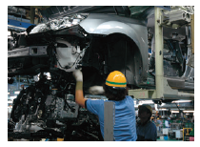
太田（市）

Slide 96
絹織物工場があるのは（ ）市である。

Slide 97
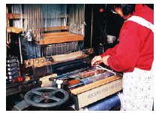
桐生（市）

Slide 98
草津や伊香保、四万など、群馬県にはたくさんの（ ）がある

Slide 99
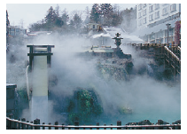
温泉

Slide 100
嬬恋で作られているキャベツなどを
（ ）野菜という。

Slide 101
高原（野菜）

Slide 102
ある決まったテーマにそって、その内容がよく分かるようにつくられた地図のことを？

Slide 103
主題図

